Slide 1
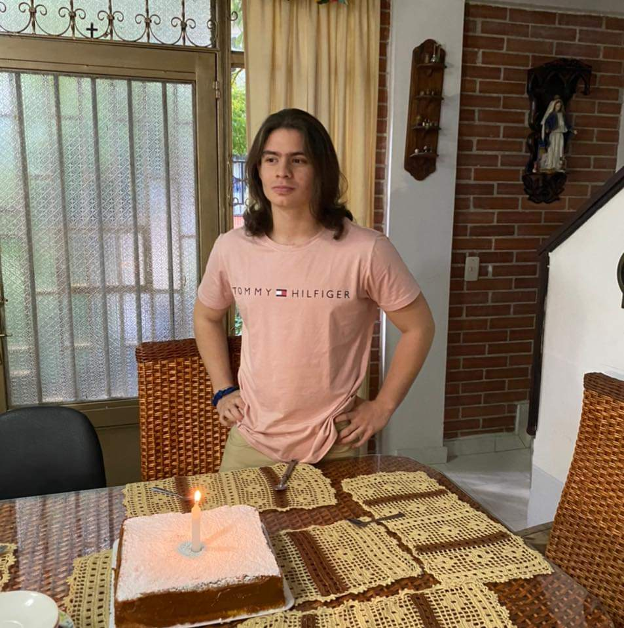

Prototype of the monitoring and irrigation system of a hydroponic crop with the PIC16F15244
María C LÓPEZ 2420201074
Juan C TRIANA 2420191025
Electrónica digital ll
Palabras clave: Sensor, culture, language c, pic.

Slide 2
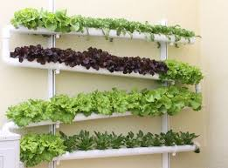
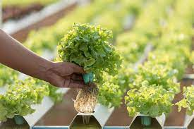
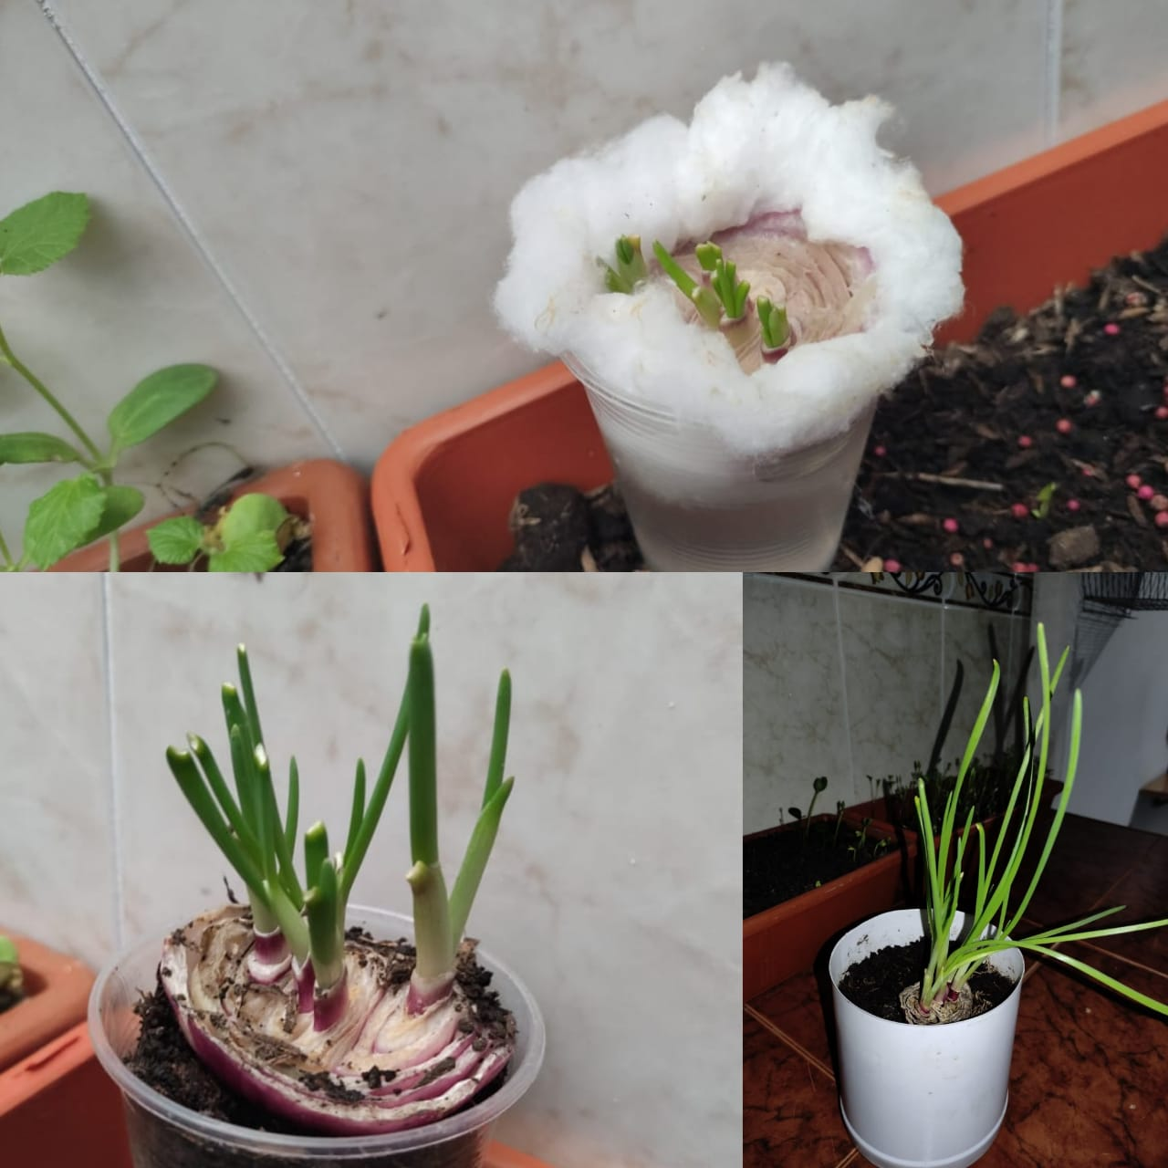
Introducción
En este informe se va a desarrollar el análisis de un cultivo hidropónico basándose en las ventajas que este puede tener para distintos tipos de aplicaciones. Ya sean aplicaciones urbanas o rurales, agrícolas o por usos privados

Slide 3
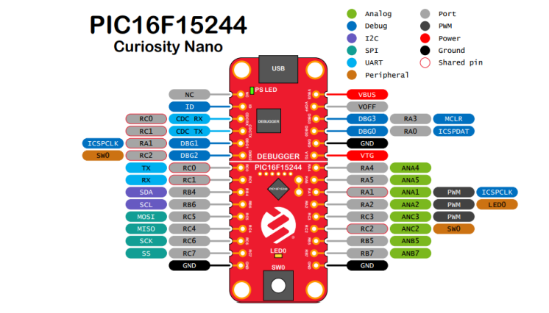

Slide 4
Objetivos
Objetivo General
Desarrollar un prototipo para el monitoreo y riego de un cultivo hidropónico
Objetivo Especifico
Diseñar el prototipo en sus capas mecánica; electrónica y de software.
Implementar los algoritmos para el funcionamiento del sistema basado en el PIC16F15244
Validar experimentalmente el funcionamiento del sistema.

Slide 5
Materiales
IMPLEMENTOS FISICOS | CANTIDAD | PRECIO
Tubo PVC | 1 metro | 12.000
Codos PVC | 3 | 6.000
Tapa tubo pvc | 1 | 1.000
Patas Madera | - | -
Base madera | - | -
Manguera para la motobomba | 4 metros | 7.000
Materas | 4 | -
Tierra | 1 kilo | 5.000
Suplementos | 4 tipos | 20.000
Total |  | 51.0000
IMPLEMENTOS ELECTRONICOS | CANTIDAD | PRECIO
Fuente de 5v | 1 | 7.000
Higrómetro FC-28 | 2 | 14,00
Nivelador de agua vertical | 1 | 13,000
LCD 16 x 2 | 1 | 7,000
Resistencias | 1 | 4,000
Adaptador I2c LCD | 1 | 7,000
INA122 | 1 | 30,000
Motobomba | 1 | 22,000
Capacitor de 0.1 uF | 1 | 200
Capacitor de 10 uF | 1 | 200
Modulo de Relé 4canales | 1 | 13,000
LM7805 | 1 | 1,500
Total |  | 134,600
.

Slide 6
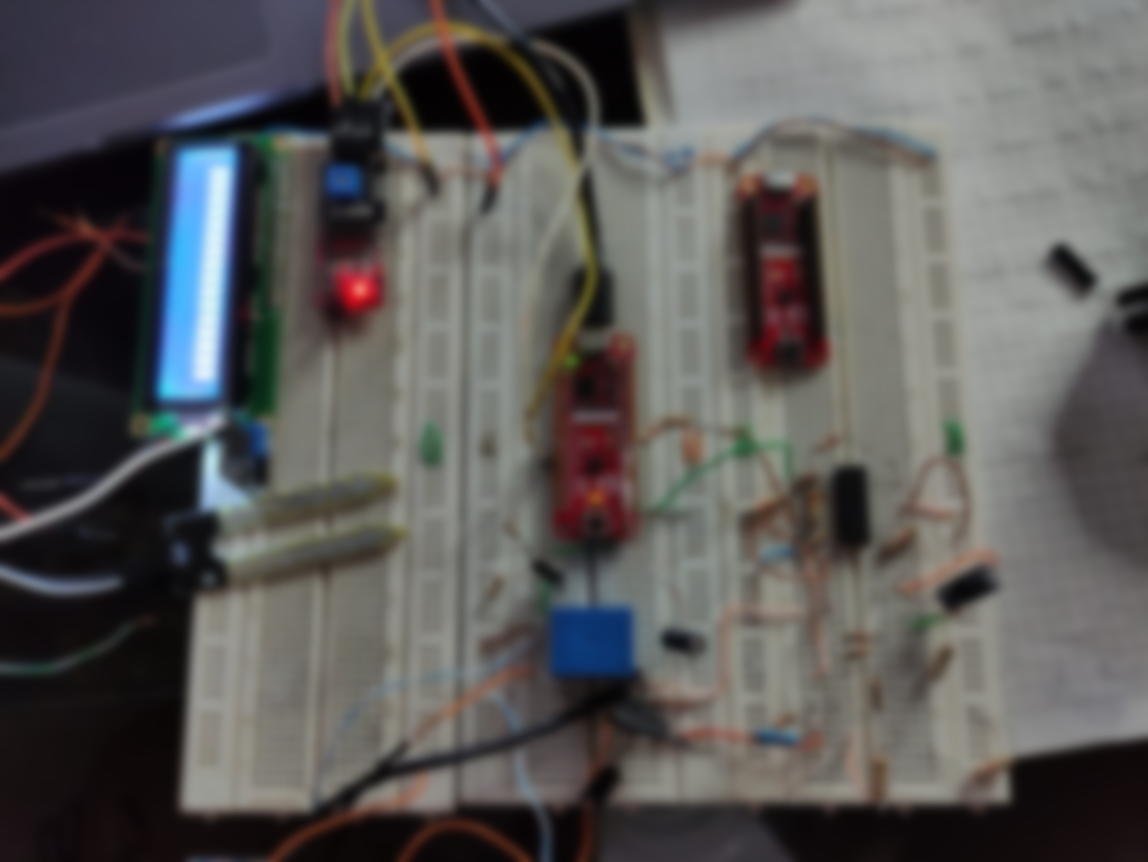
Métodos
Análisis del Datasheet del PIC16F15244.
Elección de Proyecto.
Compra de Materiales físicos y electrónicos.
Desarrollo del Proyecto.
Montaje de los circuitos.
Programación.
Montaje físico.
Pruebas del funcionamiento.

Slide 7
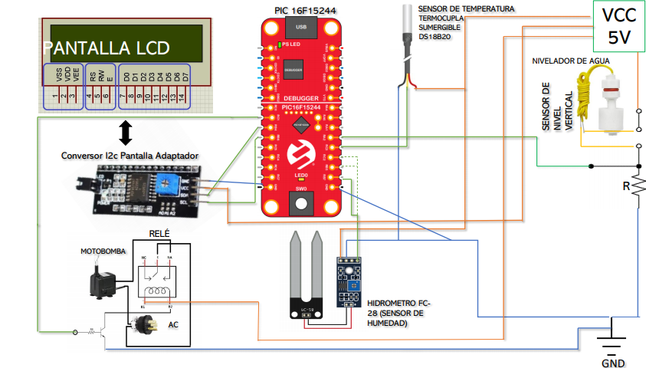
PRIMER PROTOTIPO

Slide 8
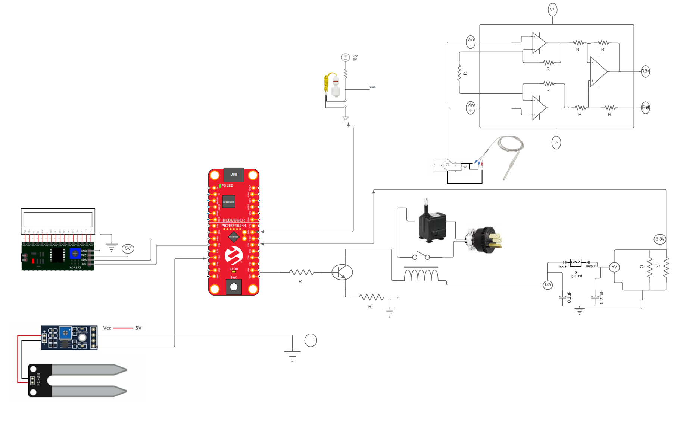
DIAGRAMA DE CONEXIONES

Slide 9
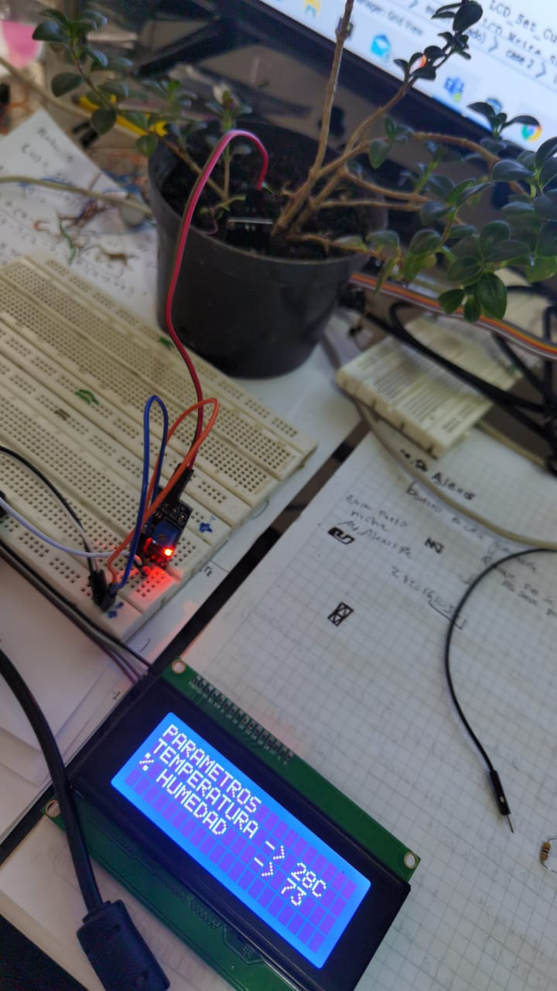
Resultados (LCD junto al sensor de humedad)
4 limites (Tmin, Tmax, Hmin, Hmax) para tomar una decisión con respecto al cultivo.

Slide 10
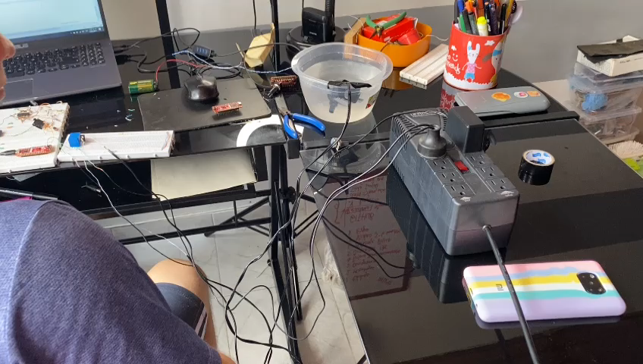
COMPROBOBACION DEL FUNCIONAMIENTO DEL RELÉ CON LA MOTOMBOBA UTILIZANDO EL PIC.

Slide 11
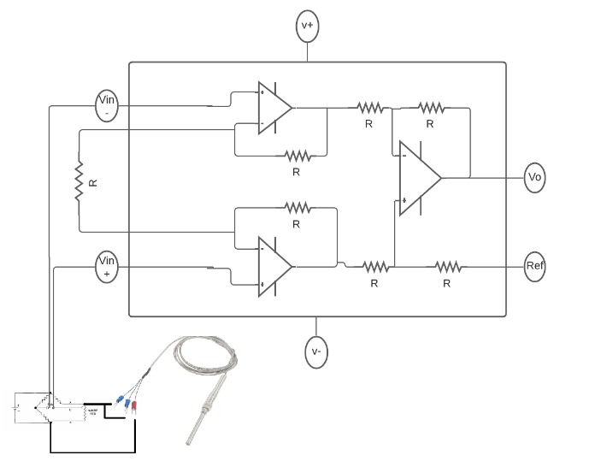
PT100

Slide 12
Conclusión
Al realizar el respectivo prototipo de monitoreo y riego de un cultivo hidropónico, se logran desarrollar diferentes habilidades como el manejo del PIC, manejo de sentencias, manejo de memoria, muestreo, conversiones A/D, etc. Además, también en bueno recalcar todo lo que puede lograr un cultivo hidropónico sin dañar nuestro ecosistema, la reducción del tiempo transcurrido entre la siembra y la cosecha y Alimentos de alto valor nutricional

Slide 13
Referencias
Guerrero Guerrero, E. M. (2020). Evaluación de sustratos bajo un sistema hidropónico en un cultivo de fresa con variables de calidad. Informador técnico, 85(1), 52–63.
Soto-Bravo, F. (2015). Oxifertirrigación química mediante riego en tomate hidropónico cultivado en invernadero. Agronomía mesoamericana: órgano divulgativo del PCCMCA, Programa Cooperativo Centroamericano de Mejoramiento de Cultivos y Animales, 26(2), 277.
Diseño y construcción de un sistema automatizado de control de bombas de agua en un cultivo hidropónico en el entorno Arduino, UNSCH – Ayacucho. (2020). Revista ECIPeru, 67–73.

Slide 14
VIDEO
VÍA YOUTOBE: https://youtu.be/nHKJ2qAXvoQ

